Slide 1
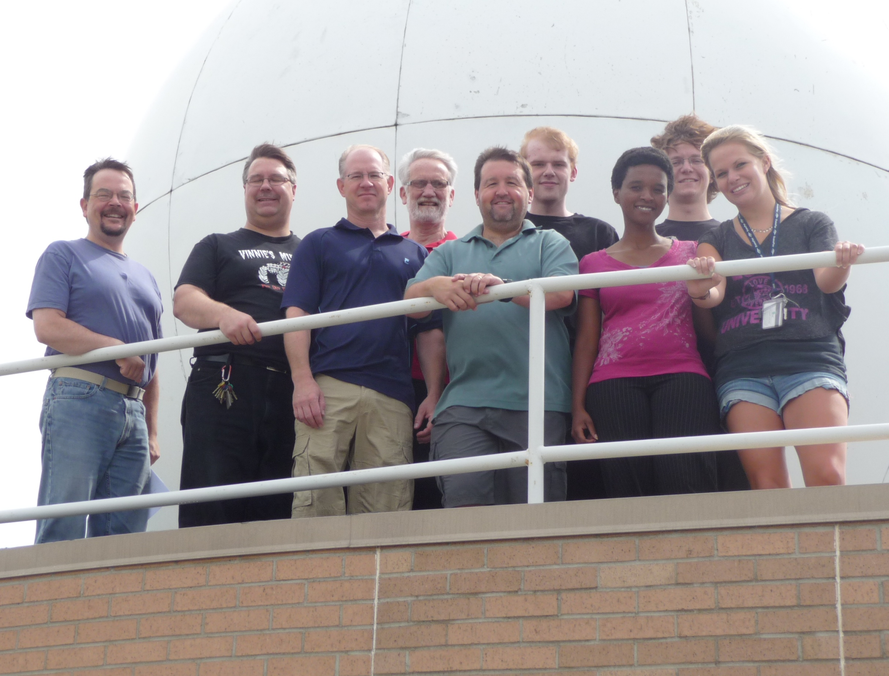
The North Dakota Hydroscopic Seeding Research Project
(El Proyecto de Investigación de Siembra Higroscópica en Dakota del Norte)
David Delene Archie Ruiz (Translation)
Department of Atmospheric Sciences
University of North Dakota
(Departamento de Ciencias de la Atmósfera
Universidad de Dakota del Norte)

Slide 2
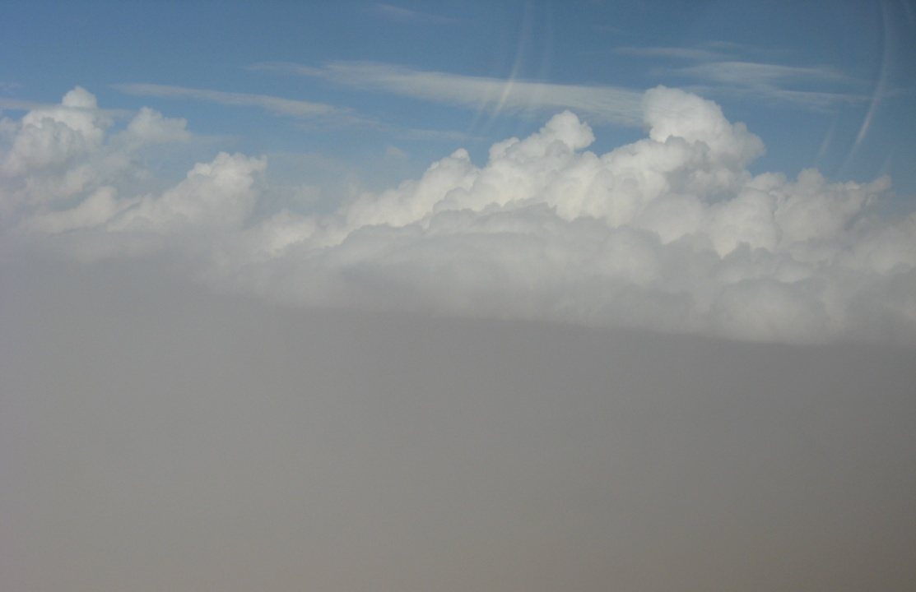
Objective‏ (objetivo)
Describe how the POLCAST project is researching the effects of aerosols on precipitation.
(Describir cómo el proyecto POLCAST investiga los efectos de los aerosoles en las precipitaciones.)
Dust in Saudi Arabia on April 8, 2009
Particles from Hygroscopic Flares

Slide 3
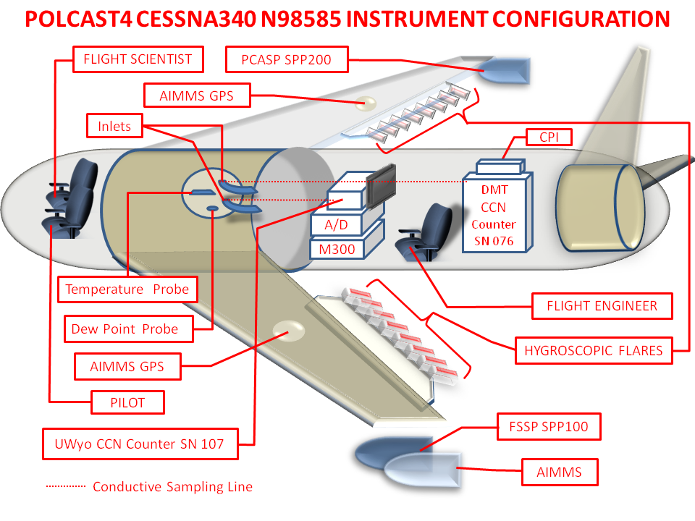
POLCAST4 Aircraft Instrument Configuration
(configuración del instrumento aéreo POLCAST4)

Slide 4
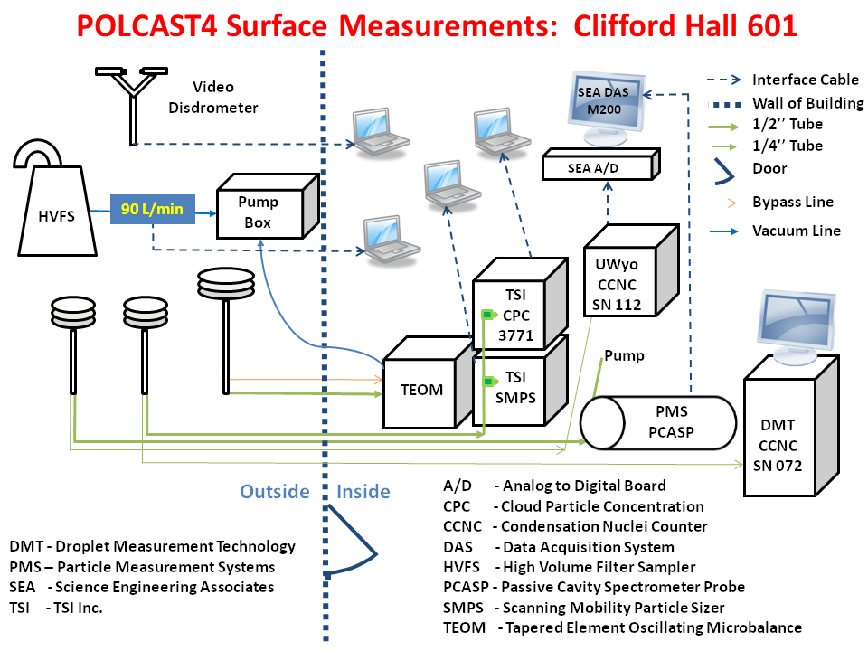
POLCAST4 Surface Measurements
(mediciones de superficie del POLCAST4 )

Slide 5
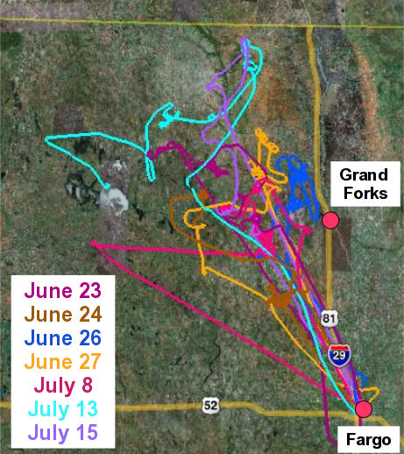
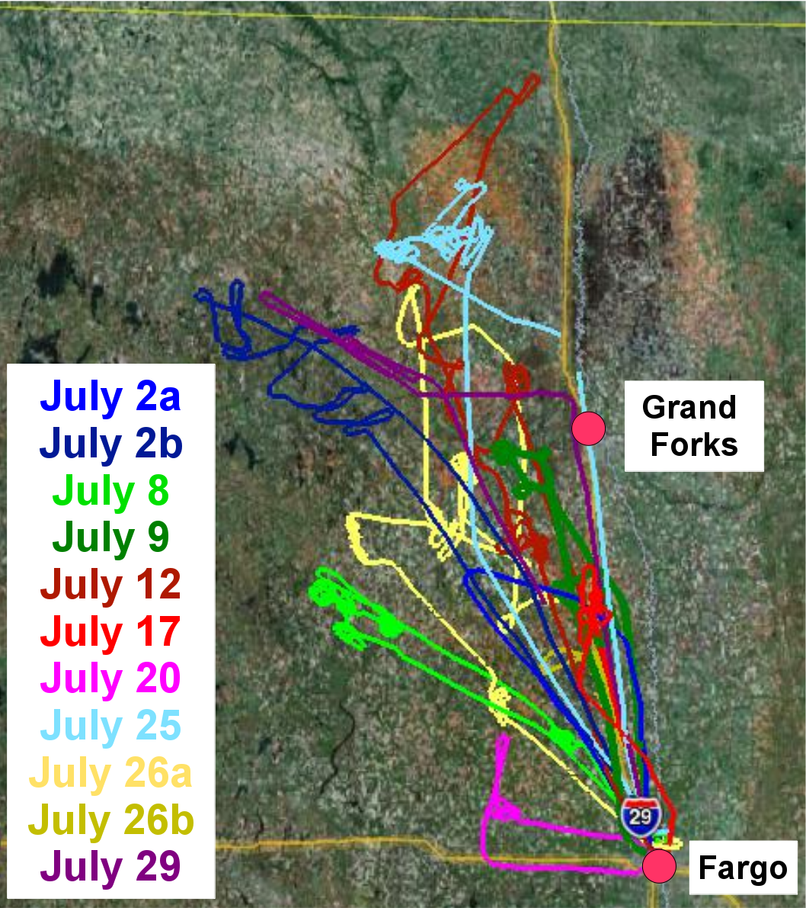
Flight Tracks (rastros de vuelos)
2010 POLCAST3
2012 POLCAST4

Slide 6
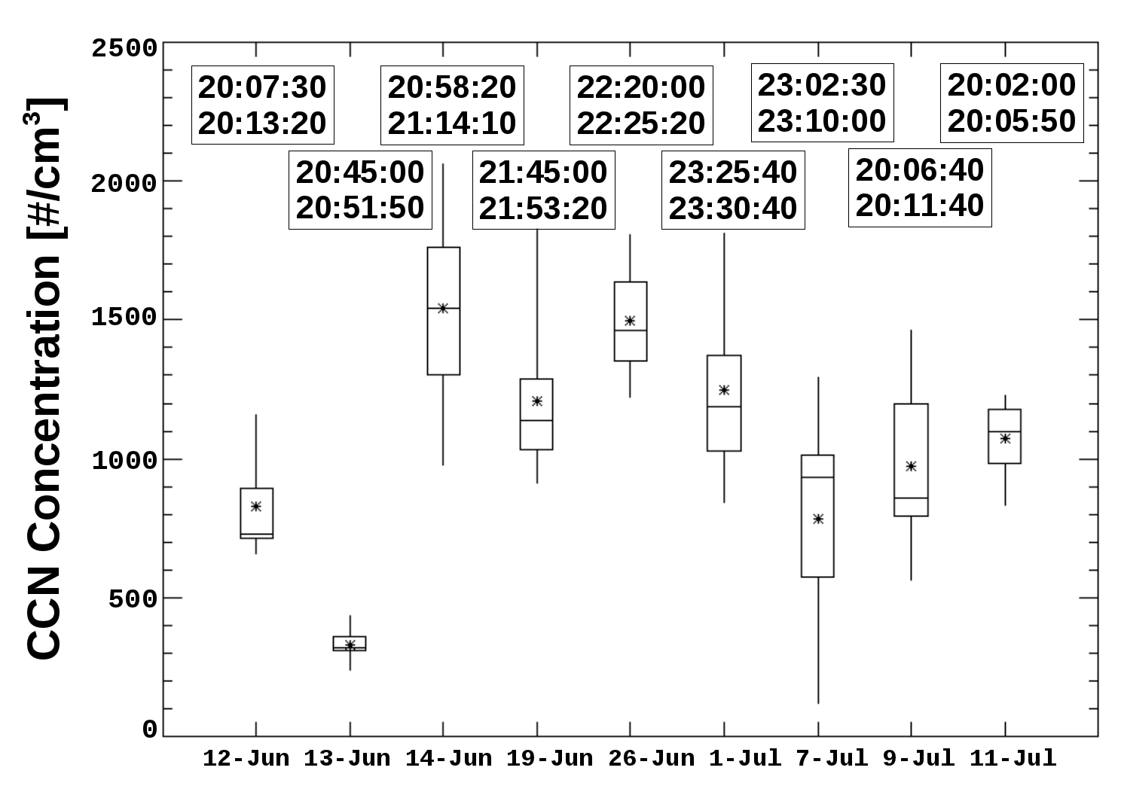
Cloud Base: 2008
CCN Concentration at STP [#/cm³]
(Concentración CCN en STP [#/cm³])
1200
Statistical distributions of 30 s 0.6 % ambient supersaturation Cloud Condensation Nuclei (CCN) adjusted to standard temperature and pressure. The solid circle is the mean value, the horizontal line is the 50th percentile, the top of the box is the 75th percentile, the bottom is the 25th percentile, and the top and bottom of the whiskers are the 95th and 5th percentiles, respectively.
(Distribuciones estadísticas de 30 s 0,6% de sobresaturación ambiental núcleos nubosos de condensación (NNC) ajustados a la temperatura y presión estándares. El círculo sólido es el valor medio, la línea horizontal es el percentil 50, la parte superior de la caja es el percentil 75, la parte inferior es el percentil 25, y la parte superior e inferior de los diagramas son los percentiles 95 y 5, respectivamente.)

Slide 7
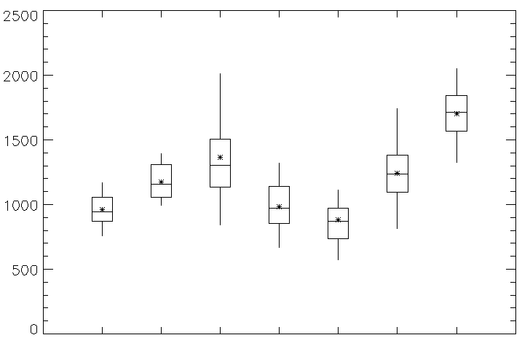
Cloud Base: 2010
2500
23:03:32
23:58:06
23:40:11
24:32:38
21:57:41
23:20:55
21:09:25
21:40:29
2000
22:32:16
22:42:05
22:13:24
23:47:51
21:09:25
22:38:14
1500
CCN Concentration at STP [#/cm³]
(Concentración de NNC a TPN [#/cm³])
CCN Concentration [#/cm³]
1200
1000
500
0
23-JUN
26a-JUN
26b-JUN
27-JUN
8-JUL
13-JUL
15-JUL
Statistical distributions of 30 s 0.6 % ambient supersaturation Cloud Condensation Nuclei (CCN) adjusted to standard temperature and pressure. (Distribuciones estadísticas de 30 s 0,6% de sobresaturación ambiental núcleos nubosos de condensación (NNC) ajustados a la temperatura y presión estándares.
Statistical distributions of 30 s 0.6 % ambient supersaturation Cloud Condensation Nuclei (CCN) adjusted to standard temperature and pressure. The solid circle is the mean value, the horizontal line is the 50th percentile, the top of the box is the 75th percentile, the bottom is the 25th percentile, and the top and bottom of the whiskers are the 95th and 5th percentiles, respectively.
(Distribuciones estadísticas de 30 s 0,6% de sobresaturación ambiental núcleos nubosos de condensación (NNC) ajustados a la temperatura y presión estándares. El círculo sólido es el valor medio, la línea horizontal es el percentil 50, la parte superior de la caja es el percentil 75, la parte inferior es el percentil 25, y la parte superior e inferior de los diagrams son los percentiles 95 y 5, respectivamente.)

Slide 8
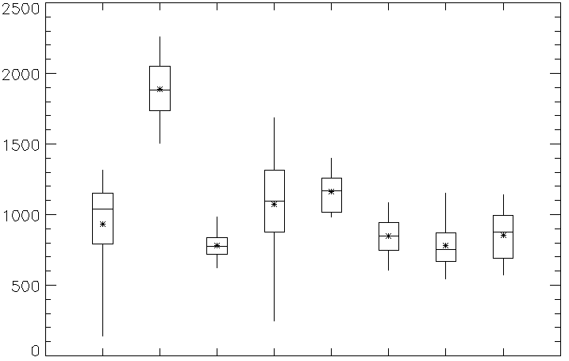
Cloud Base: 2012
2500
23:20:00
24:47:20
19:21:40
20:43:40
20:03:10
20:17:10
21:33:30
22:16:30
2000
20:13:10
22:47:20
17:37:30
20:36:30
21:01:30
22:08:20
1500
CCN Concentration at STP [#/cm³]
(Concentración de NNC a TPN [#/cm³])
1200
1000
500
18:04:00
19:36:10
0
2-JUL
8-JUL
9-JUL
12-JUL
25-JUL
2ba-JUL
26b-JUL
29-JUL
Statistical distributions of 30 s 0.6 % ambient supersaturation Cloud Condensation Nuclei (CCN) adjusted to standard temperature and pressure. (Distribuciones estadísticas de 30 s 0,6% de sobresaturación ambiental núcleos nubosos de condensación (NNC) ajustados a la temperatura y presión estándares.

Slide 9
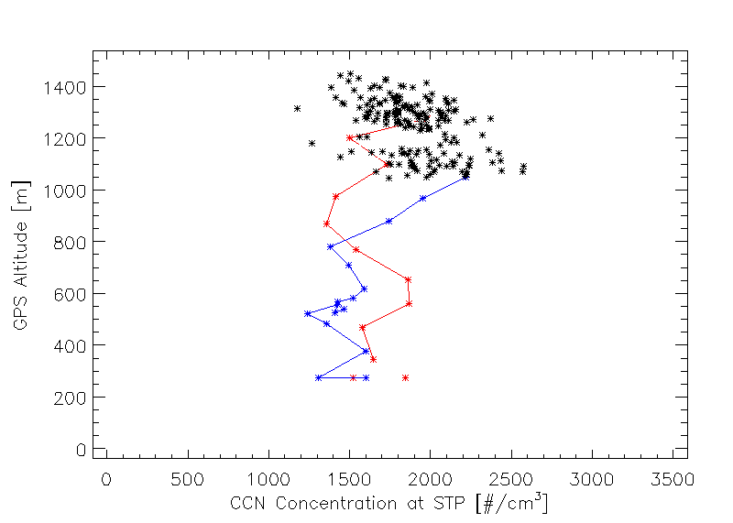
July 8, 2012 (190 DOY)
1400
Cloud Base Temperature 5.1 ºC
1200
1000
800
Cloud Base 0.6 % Ambient
Supersaturation and STP
25 Percentile – 1740 [#/cm³]
50 Percentile – 1880 [#/cm³]
75 Percentile – 2050 [#/cm³]
GPS Altitude [m]
600
600
600
400
Surface Temperature
14 ºC
200
0
0
500
1000
1500
2000
2500
3000
3500
CCN Concentration at STP (Concentración de NNC a TPN) [#/cm³]
University of Wyoming cloud condensation nuclei (CCN) counter measurements (0.6 % ambient supersaturation) adjusted to standard pressure and temperature (STP) on aircraft ascent (red, 17:40:00-17:45:00 UTC), during cloud base sampling (black stars, 18:04:00-19:36:10) and during descent (blue, 19:36:20-19:56:40).
(Universidad de Wyoming mediciones de conteo de núcleos nubosos de condensación (NNC) (0,6% sobresaturación ambiental) ajustados a presión y temperatura estándares (STP) en la ascensión del avión (rojo, 17:40:00-17:45:00 UTC), durante la toma de muestras de base de la nube (estrellas negras, 18:04:00-19:36:10) y durante el descenso (azul, 19:36:20-19:56:40).)

Slide 10
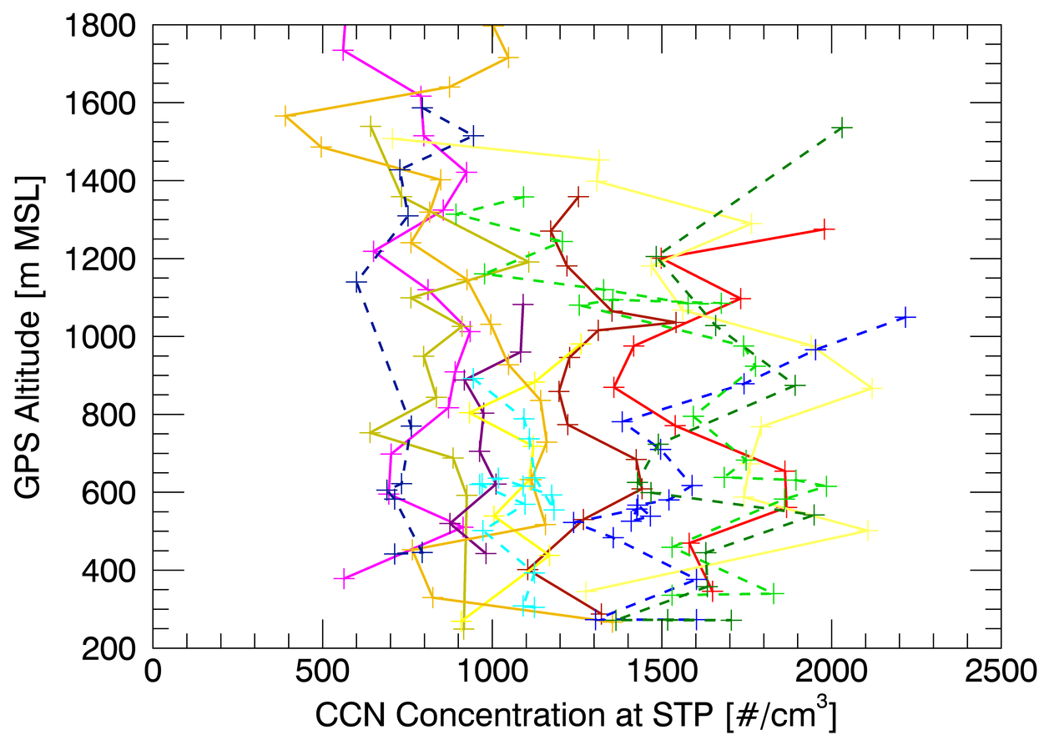
POLCAST-2012
Ascent –Solid (ascenso)
Descent–Dashed (descenso)
For individual profiles see, Bart, N. and D. J. Delene, North Dakota Aircraft and Surface CCN Measurements during the Summers of 2010 and 2012, Poster presented at the 93rd Annual Conference of the American Meteorological Society, January 6, 2013 in Austin, Texas.

Slide 11
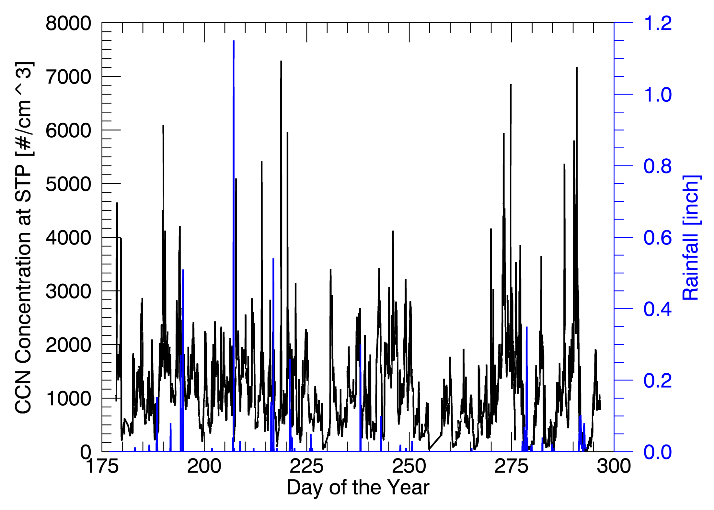
Surface Measurements (mediciones de superficie) 2012 Grand Forks, ND 30 min CCN, 1 hr Rain Fall
0.6 % Ambient Supersaturation (sobresaturación ambiental)
Rain Gauge Location
(localización de pluviómetro)
47.8410 -97.0710
CCN Concentration at STP [#/cm³]
(Concentración de NNC a TPN) [#/cm³])
Day of the Year (Día del Año)

Slide 12
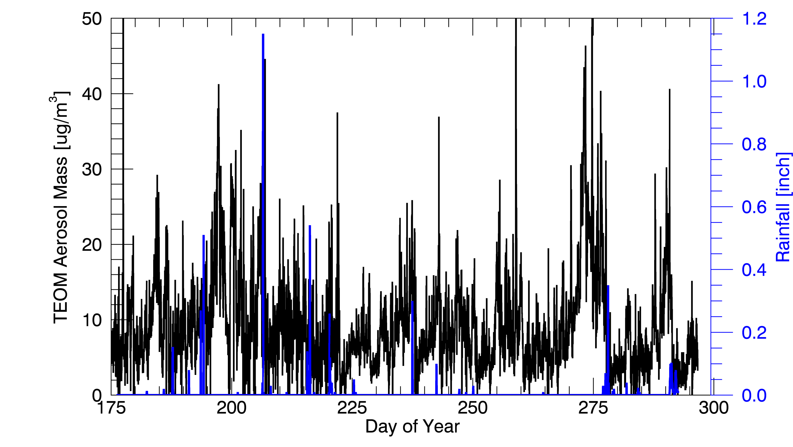
Surface Measurements (mediciones de superficie) 2012 Grand Forks, ND 30 min TOEM PM2.5, 1 hr Rain Fall
Rain Gauge Location
(localización de pluviómetro)
47.8410 -97.0710
TEOM PM2_{2.5} Aerosol Mass [µg/m³]
Day of the Year (Día del Año)

Slide 13
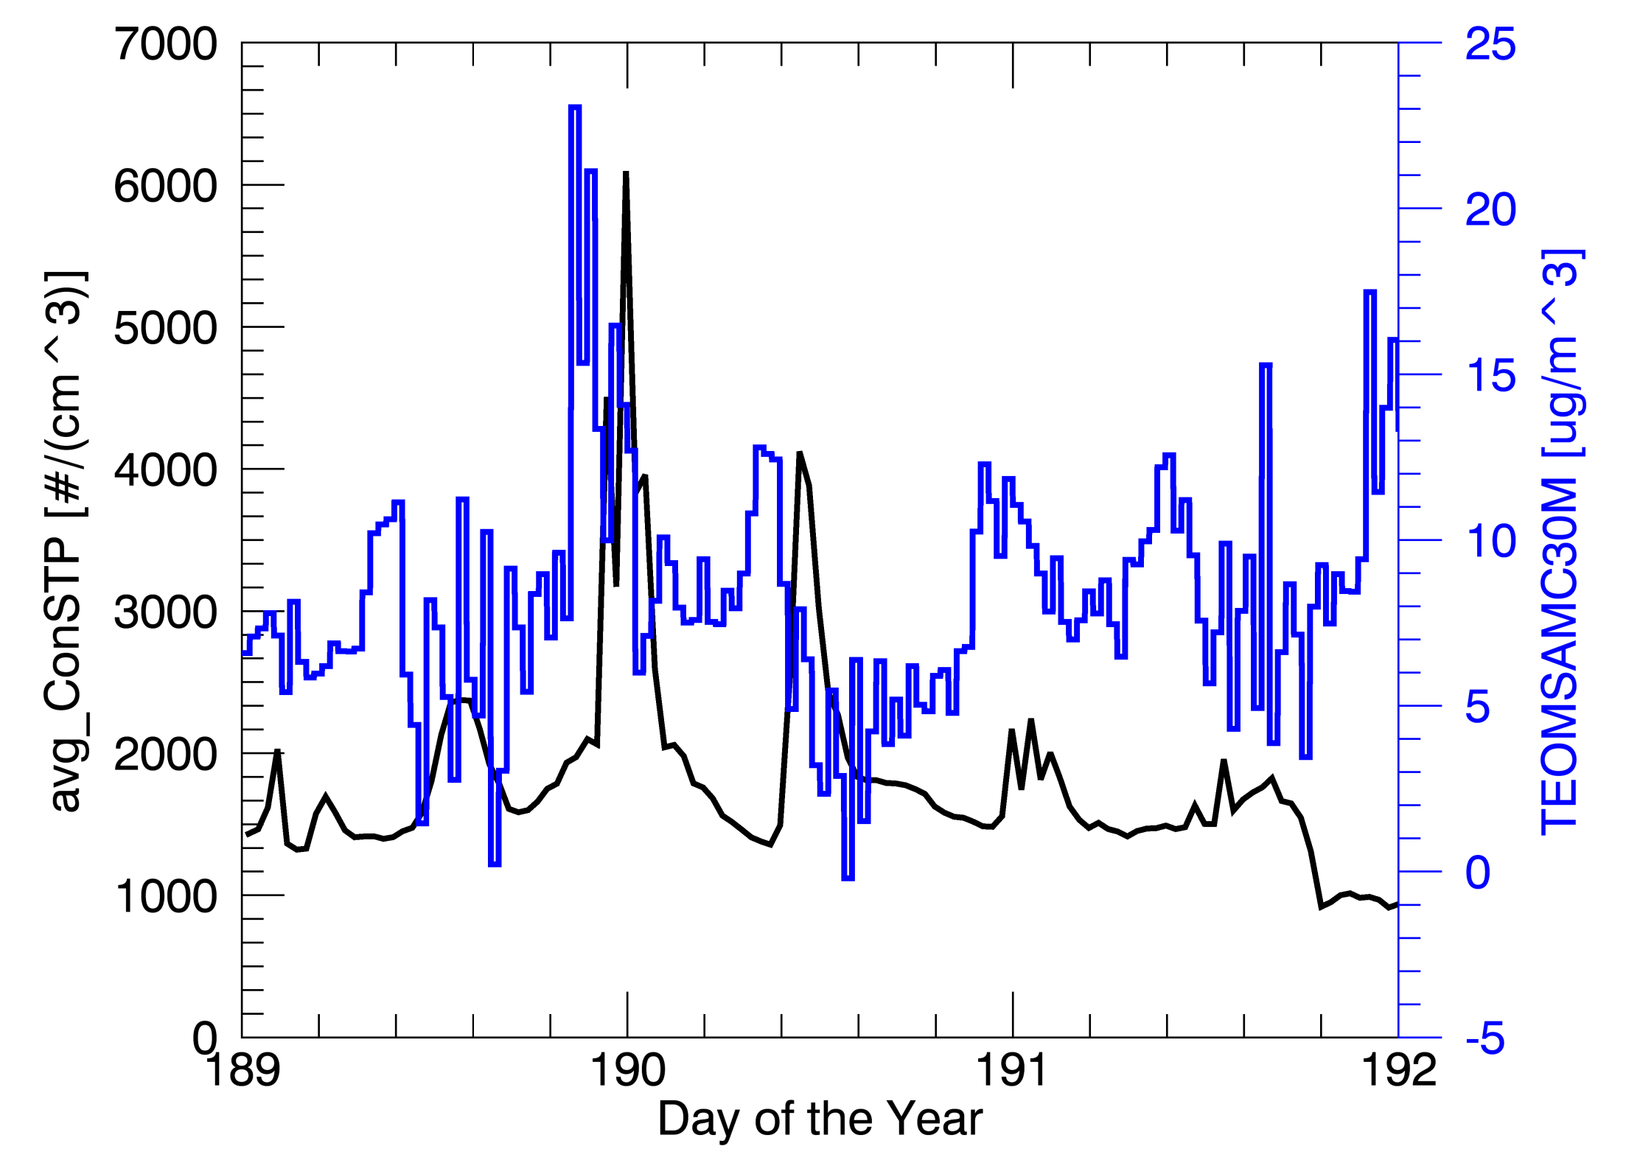
Surface Measurements (Las mediciones de superficie) 10 min Samples in 2012 Grand Forks, North Dakota
Aircraft Flights
(Vuelos de aviones)
CCN Concentration at STP [#/cm³]
(Concentración de NNC a TPN) [#/cm³])
TEOM PM_{2.5} Aerosol Mass [ug/m³]
Day of the Year (Día del Año)

Slide 14
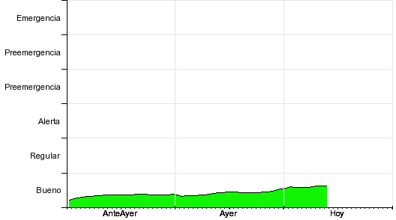
Surface Measurements (Las mediciones de superficie) 24 Hour PM_{2.5} Samples in Santiago (Sep 22/23/24, 2013)
Leyenda |  | µg/m³
Emergencia |  | 170
Preemergencia |  | 140
Preemergencia |  | 110
Alerta |  | 80
Regular |  | 50
Bueno |  | 0
Measurements from the Parque O’Higgins Station. Plot from Sistema Nacional de Calidad del Aire Web Site (http://sinca.mma.gob.cl)

Slide 15
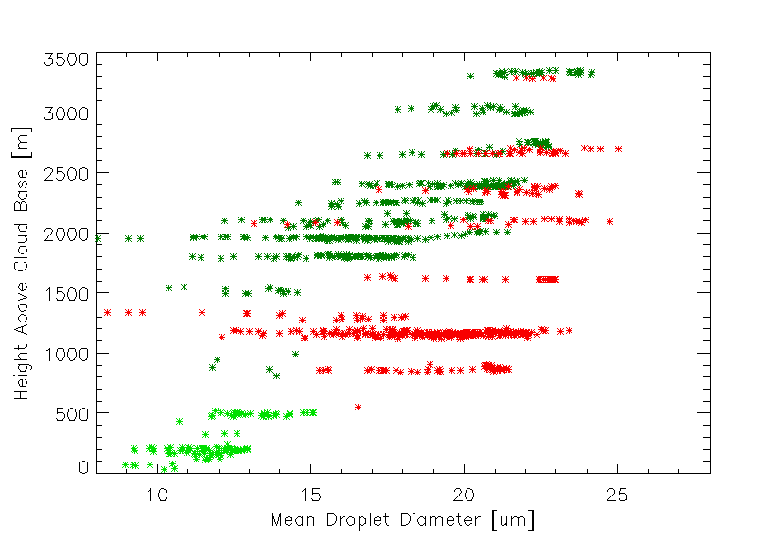
3500
* 13 July 2010
* 15 July 2010
* 20 July 2010
Slow
Growth
(Crecimiento lento)
Fast
Growth
(rápido
crecimiento
3000
2500
2000
Height Above Cloud Base [m]
(Altura sobre la Base de las nubes [um])
1500
1000
500
0
10
15
20
25
Mean Droplet Diameter [um] (El diámetro medio de la gota [μm])
The Cloud Droplet Probe (CDP) mean droplet diameter versus the height above cloud base for aircraft flights during POLCAST3 near Grand Forks, North Dakota. Only measurements with CDP concentrations about 140 cm⁻³ are presented.
(el diámetro medio de las gotas de nube medidas con la sonda CDP ploteado contra la altura sobre la base de nubes para los vuelos de aviones durante POLCAST3 cerca de Grand Forks, Dakota del Norte. Sólo se presentan las mediciones con concentraciones CDP alrededor de 140 cm⁻³.)

Slide 16
Conclusions (Conclusiones)
Day-to-day variations in CCN concentrations are larger than regional scale changes.
(Variaciones día a día en las concentraciones de NNC son más grandes que los cambios a escala regional.)
On Cloud seeding days, the below cloud base atmosphere is well-mixed so surface CCN measurements can be used to determine cloud base measurements.
(En los días de la siembra de nubes, la atmósfera por debajo de la base de nubes está bien mezclada y por consiguiente las mediciones de superficie de NNC pueden ser usadas ​​para determinar las mediciones de la base de las nubes.)

Slide 17
Future Work (Trabajo Futuro)
Investigate how changes in CCN concentration affect model predictions of precipitation.
(investigar cómo los cambios en la concentración de NNC afectan las predicciones del modelo de la precipitación.)
Relate cloud base CCN concentration to satellite derived droplet effective radius.
(Relacionar la concentración de NNC en la base de la nube con el radio efectivo de las gotas nubosas determinado por satélite .)
Summer 2014 North Dakota Field project.
(Proyecto de Campo del Verano 2014 en Dakota del Norte)

Slide 18
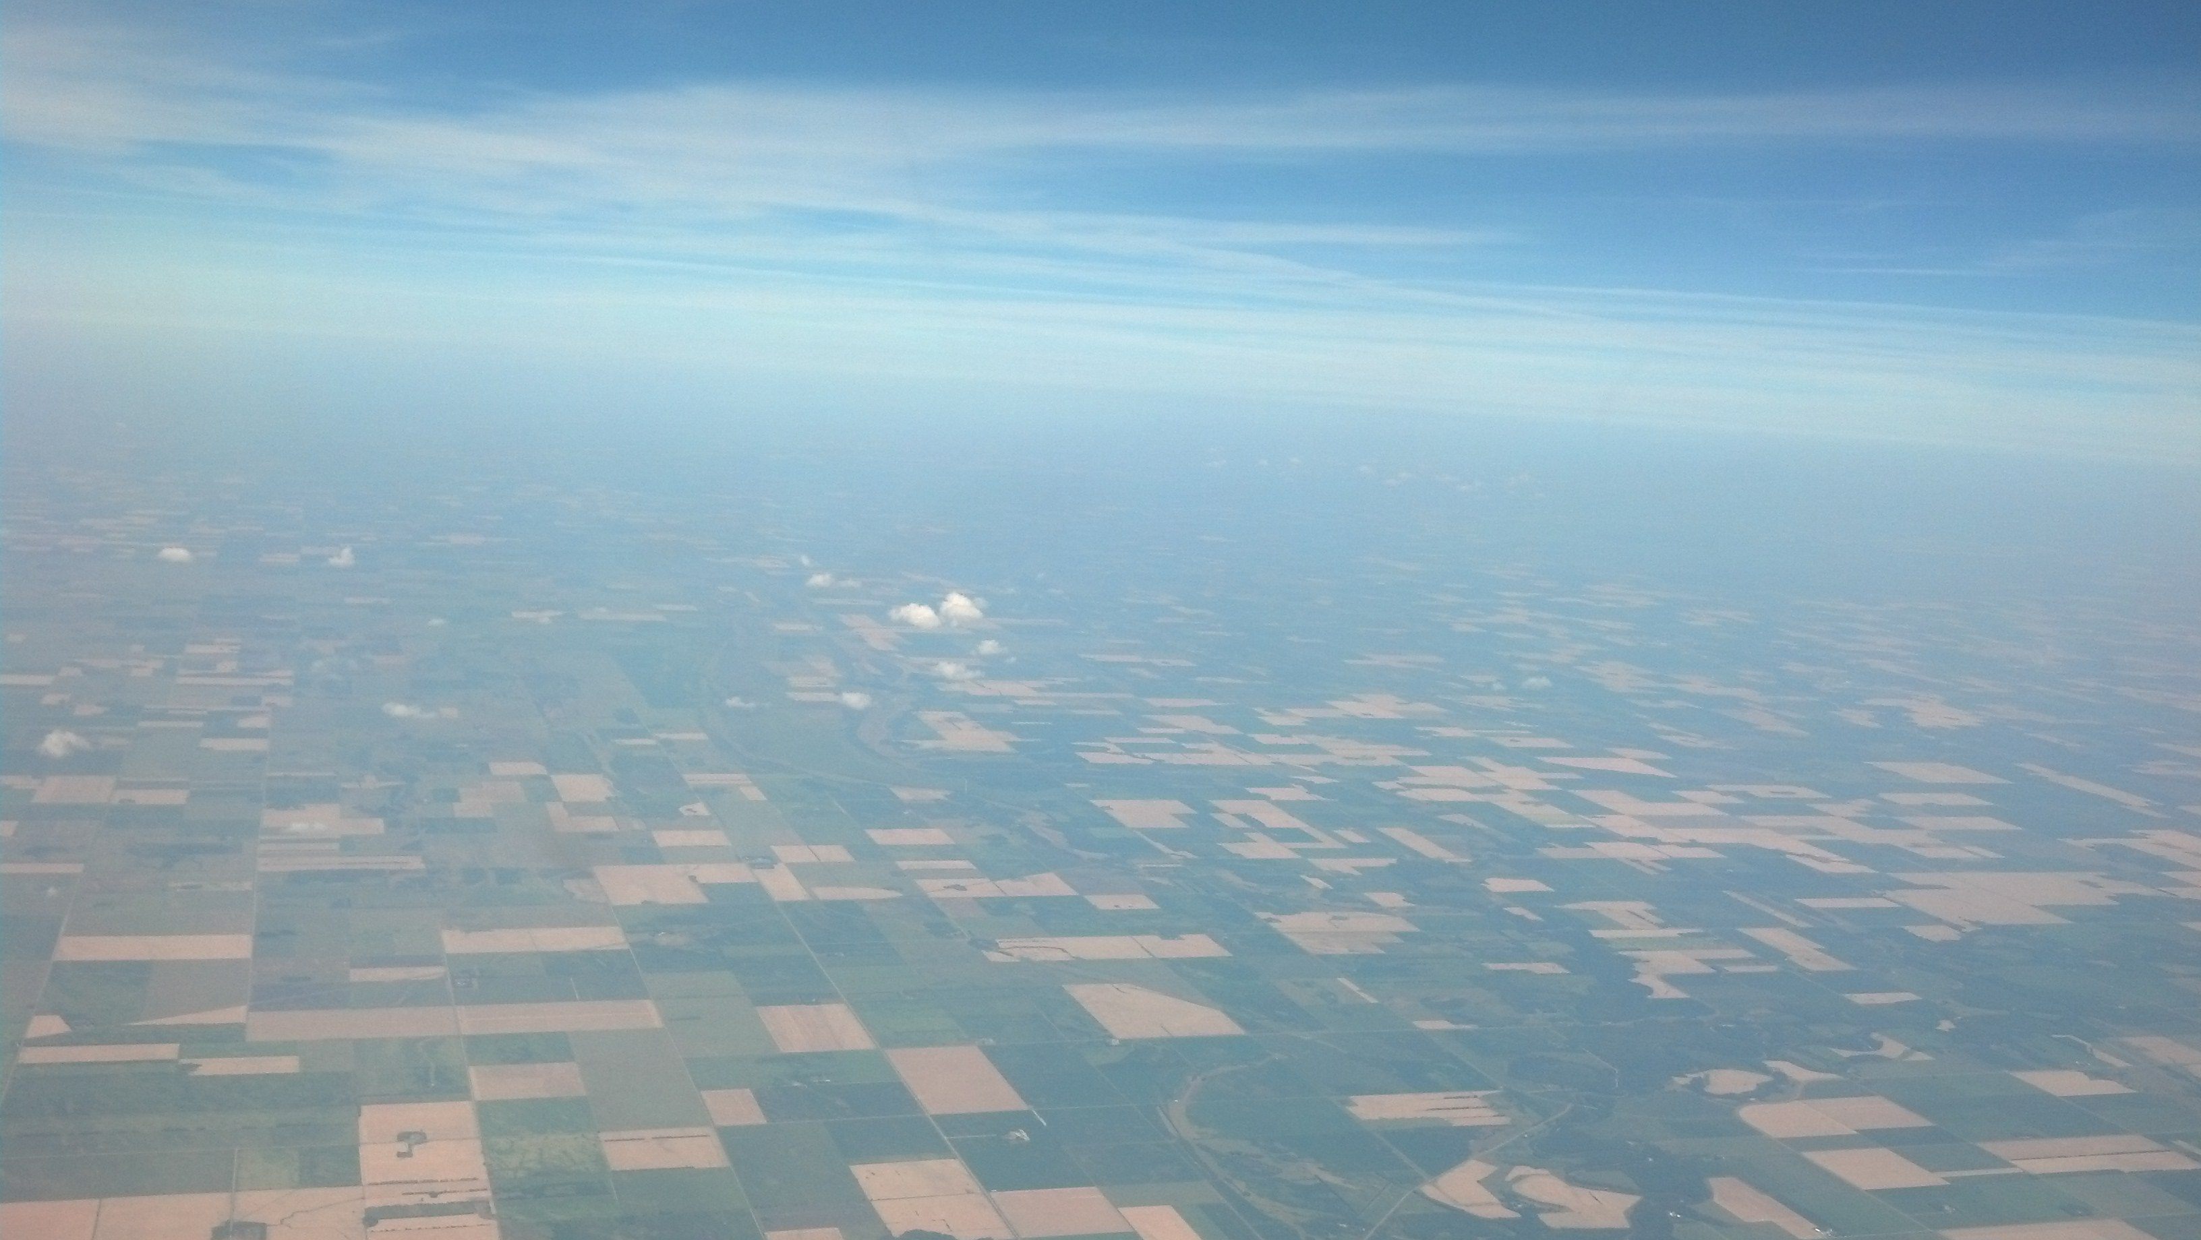
Questions or Comments
(Preguntas o comentarios)

